Slide 1
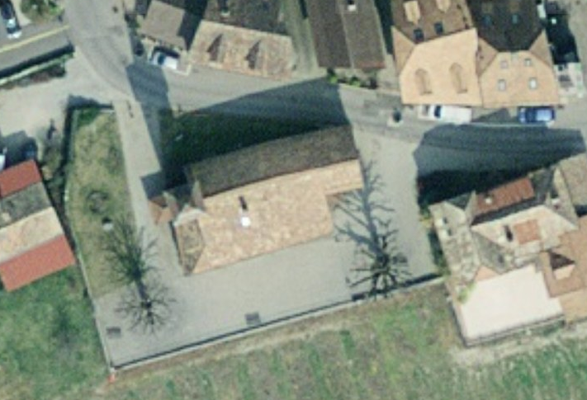
Station MS60

Slide 2
Points calages (damier)
Station P40

Slide 3
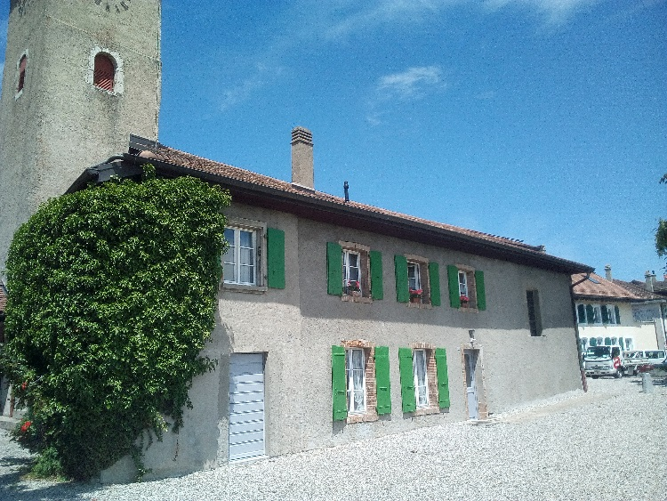
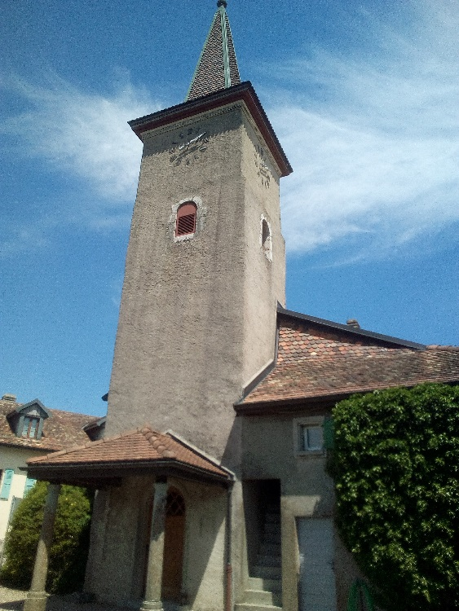
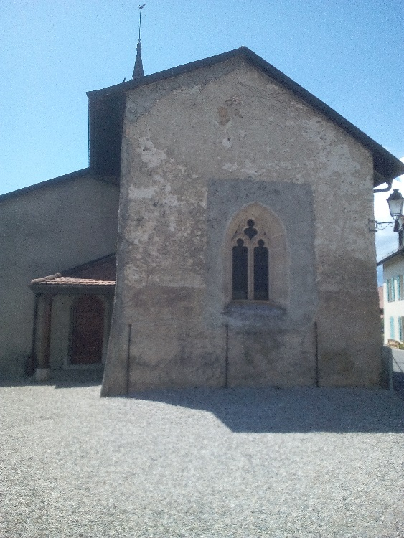
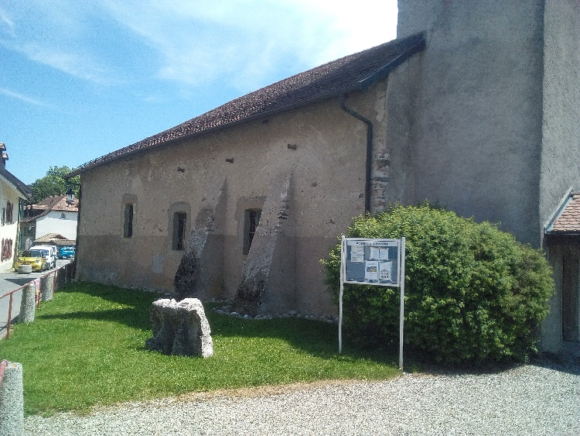
Contre l’autre façade

Slide 4
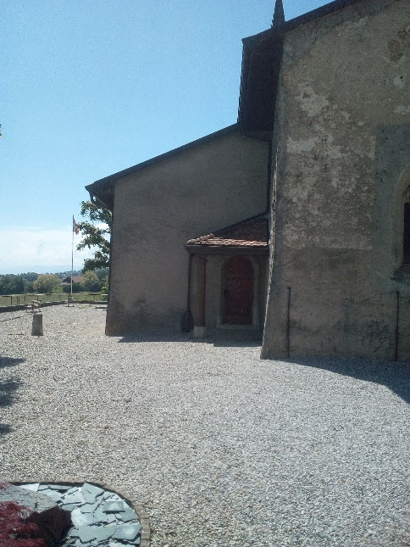

Slide 5
Eglise
Entrée clocher
Salle communale
WC
Scan sur
rebord de
fenêtre

Slide 6
Secteur 1 sur la façade sud-est
Secteur 2
Secteur 3 Clocher
Eglise
Entrée clocher
Salle communale
WC

Slide 7
Salle de culte
Entrée clocher
Salle communale
Façade Sud-Est
WC

Slide 8
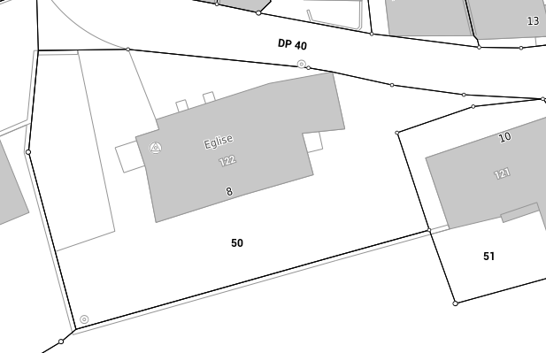
Scan au MS60
Secteur contrôle référence via un modèle doit surfacique levé au tachéo

Slide 10
Station MS60
Scan 8004
Scan 8007
Scan 8003
Scan 8001
Scan 8002

Slide 15
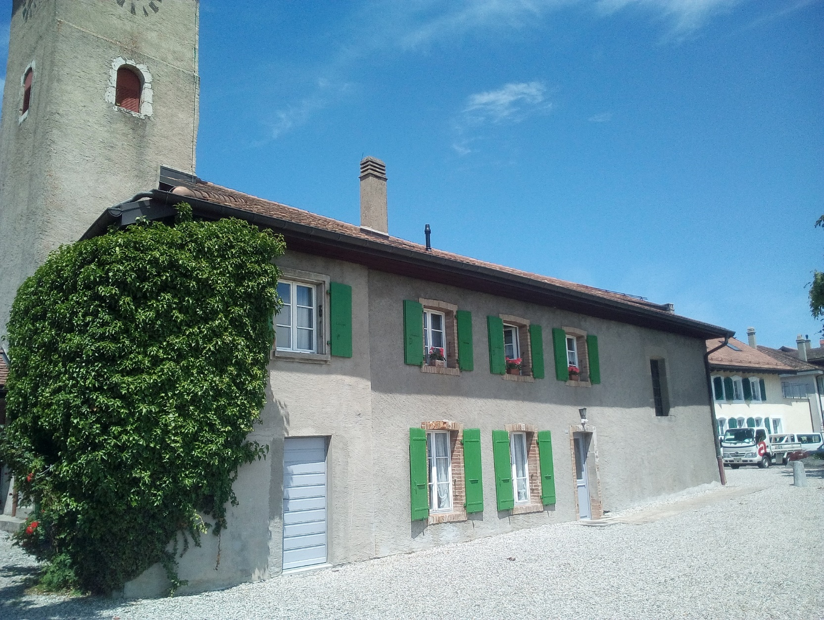
Ligne relevé pour test

